Slide 1
2 我爱这土地
九年级语文人教版·上册
艾青
授课人：XXXX

Slide 2
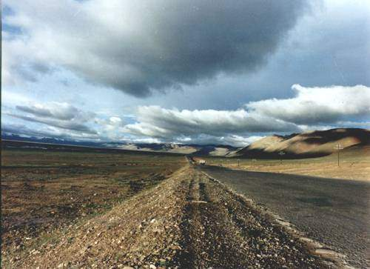
一、新课引入
土地，万物生灵的根基。在它的脊梁上演绎着多少可歌可泣的故事，在它的肌肤上烙印着多少眷恋情结。谁不钟爱自己的土地，谁不爱恋大地母亲，让我们深情吟唱艾青诗人的《我爱这土地》，随着诗中所迸发的爱国情感的火花而燃烧。

Slide 3
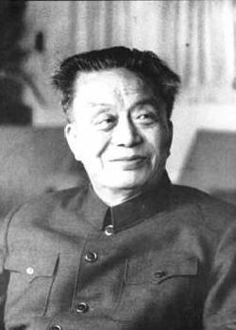
二、新课讲解
作者简介
艾青，原名蒋正涵，号海澄，是中国现当代文学史上的著名诗人，是中国诗坛的长青树，他和郭沫若、闻一多一起推动中国诗歌的进步。他自称“悲哀的诗人”。他的诗总是充满“土地的忧郁”，多写国家民族的苦难、悲伤与反抗。他生长在农村，自幼为贫苦农妇哺养，对我们民族的主体---农民有着儿子般的深情，对祖国有着赤子般的情怀。代表作《大堰河——我的保姆》《黎明的通知》《我爱这土地》《火把》《向太阳》等。

Slide 4
二、新课讲解
蒋海澄为何改名艾青
蒋海澄1929年赴法国勤工俭学攻读美术，到巴黎一家旅馆登记住宿时，因为在法语中“蒋海澄”与当时身为国民党政府领导人“蒋介石”的读音相同，当旅馆服务员查看了他护照上的蒋海澄的名字后，发现他的名字与读音与“蒋介石”的读音完全相同，便故作惊奇地问道：“怎么？中国的蒋介石来我们旅馆了？！”听服务员这样一说，那时本来就有些痛恨自己不该和蒋介石同姓的蒋海澄来到法国后，竟然又被人误认为与蒋介石同名了，更是气愤到了极点。一怒之下，他拿起笔就在“蒋”字的草字头下打了个“×”，原来的那个“蒋”字一下子变成了“艾”字，后来想想干脆就用“艾”作自己的姓算了。同时又因为自己出生于十二月，这十二月一组合就成了“青”字，且恰好“青”字也与“澄”字谐音，于是他又配了个“青”字作为自己的名字。从此蒋海澄便有了“艾青”这个笔名。

Slide 5
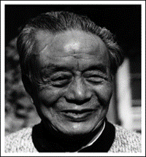
二、新课讲解
艾青的诗有着特有的忧郁美。诗人的这种忧郁，源自民族的苦难，体现着他深刻的忧患意识，博大的历史襟怀和浓烈的爱国真情！
艾青的诗永远昭示我们：
对国家、民族深沉强烈的爱和广博的襟怀、火热的心肠，是诗的根本！

Slide 6
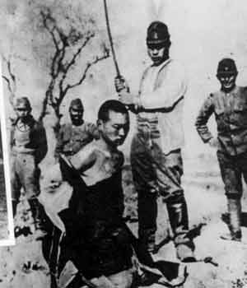
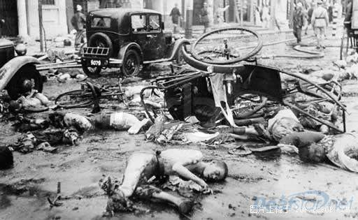
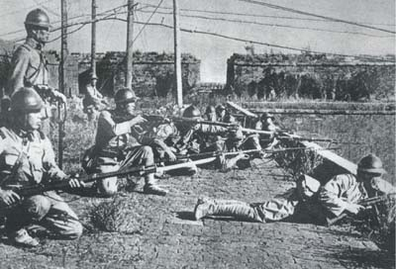
二、新课讲解
写作背景
这首诗写于抗日战争开始后的1938年，当年日本侵略军连续攻占了华北、华东、华南的广大地区，所到之处疯狂肆虐，妄图摧毁中国人民的抵抗意志。中国人民奋起抵抗，进行了不屈不挠的斗争。诗人在国土沦丧、民族危亡的关头，满怀对祖国的挚爱和对侵略者的仇恨，写下了这首慷慨激昂的诗。

Slide 7
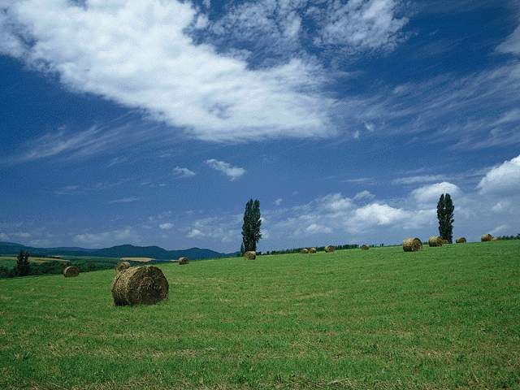
二、新课讲解
解析题目
这是诗人真情的表白，一个“爱”字，直白地揭示出了诗人的感情基调，“这土地”是诗人“爱”的对象，标题揭示出的不仅仅是诗人这片土的热爱，更是对祖国，对人民深深的爱恋。因为诗人生在农村，长在农村，对农村这片广袤的土地有着深厚的感情。

Slide 8
二、新课讲解
我爱这土地
艾青
假如/我/是一只鸟，
我/也应该/用嘶哑的喉咙/歌唱：
这/被暴风雨/所打击着的/土地，
这/永远汹涌着/我们的悲愤的/河流，
这/无止息地/吹刮着的/激怒的/风，
和那来自林间的/无比温柔的/黎明……
——然后/我/死了，
连羽毛/也腐烂在/土地里面。
朗读指导
为什么/我的眼里/常含泪水？
因为/我对这土地/爱得深沉……
注意诗句的停顿
注意朗读的重音
注意全诗的基调

Slide 9
二、新课讲解
整体感知
1.你读了这首诗歌后，体会其感情基调是怎样的？这种感情基调是如何表现出来的？
感情基调：悲怆而深沉。
诗人把自己化身为一只“鸟”的形象，而且是一只饱受磨难，喉咙嘶哑的“鸟”，表达了自己刻骨铭心、至死不渝的爱国情感，为诗歌定下悲怆而深沉的基调。
2.诗歌自成两节，分别写了什么内容？
第一节：借鸟的歌唱委婉表达对祖国的挚爱。
第二节：设问直抒胸臆，抒发对祖国炽爱之情。

Slide 10
二、新课讲解
研读诗歌
1.诗中有哪些意象？它们各自有什么特点？结合时代背景体会各自有怎样的象征意义？
诗人以鸟的形象自喻，用饱含激情的诗句歌唱祖国，歌唱神圣的民族解放战争，这种鸟儿对土地的痴情，表达出诗人愿为祖国奉献一切的赤子衷情。
意象 特征 象征
鸟
歌唱、喉咙嘶哑
诗人自己
暴风雨
暴虐无情
日本侵略者
土地
暴风雨打击着
祖国
河流
汹涌而悲愤
人民的满腔仇恨
风
吹刮、倍显激怒
抗战的浩大声势
黎明
温柔无比
光明和希望

Slide 11
二、新课讲解
2、诗人对土地、河流、风和黎明的描写，蕴涵了他怎样的思想感情？
诗人对土地、河流、风和黎明的描写，形象地表达了当时祖国大地遭受的苦难、人民的悲愤以及对光明的向往和希冀。
3. 诗中“用嘶哑的喉咙歌唱”的“鸟”是一个怎样的形象？
这只“鸟”是一个饱受磨难，拼尽全力用整个生命去歌唱的形象。

Slide 12
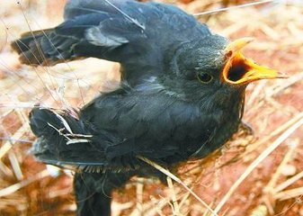
二、新课讲解
4．如何理解“然后我死了，连羽毛也腐烂在土地里面”一句诗的含义？
小鸟活着，尽力为土地歌唱，死后，又将自己的全身投入到土地的怀抱，连羽毛也与土地融为一体。作者借此表达了自己对土地的眷恋。将自身融进大地，隐含了一种敢于牺牲自我之意。这是何等深厚的感情呀！
5．诗中哪两句诗直接抒发了“我”对“这土地”的热爱之情？
诗歌的最后两句是全诗的精华，直接抒发了“我”对“这土地”的热爱之情。这也是那个时代华夏儿女的共同心声。

Slide 13
二、新课讲解
6.如何理解最后一节“为什么我的眼里常含泪水？因为我对这土地爱得深沉……”这两句话？
这两句诗一问一答，直抒胸臆，以“我的眼里
常含泪水”的情状，衬托出诗人那颗真挚炽热的爱
国之心，形象地表达了诗人对土地的眷恋，而且隐
含献身之意。

Slide 14
二、新课讲解
7.诗歌第一节与第二节有什么联系？
如果说第一节诗是对“爱土地（祖国）”主题的抒情性的铺陈描述，起蓄势作用，那么第二节诗就是
诗人感情的迸发，对这个主题高度凝练的概括、升华，让诗意情感层层递进了。

Slide 15
三、归纳小结
作者借一个饱受磨难，拼尽全力用整个生命去歌唱的鸟的形象，表达了诗人对生他养他而又多灾多难的祖国的深沉的爱，愿为祖国献出一切的决心，也抒发了在那个艰苦年代里，为祖国的独立自由而奋斗的华夏儿女的共同心声。

Slide 16
四、强化训练
1.“用嘶哑的喉咙歌唱”一句中，“嘶哑”表达了作者什么感情？如果用“嘹亮”好吗？为什么？
“嘶哑”表达了歌唱不已，真情无限的情怀。哪怕唱至喉咙充血，声音嘶哑，面对困难斗争的几多悲伤，也不会停息对大地的歌唱。用“嘹亮”，虽添了亮色，但少了艰辛，减弱了对大地挚诚感情的表达。用“嘶哑”来形容
鸟儿的歌喉，使人体味到了歌者经历的坎坷悲酸和执着的爱
国热情。

Slide 17
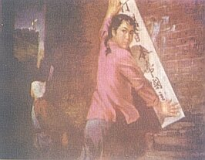
四、强化训练
2.鸟儿歌唱的内容中，“土地”“河流”“风”的前面分别有“暴风雨所打击着的”“悲愤的”“激怒的”这些修饰语，其作用是什么？
这些修饰语丰富了意象的内涵，表明中华民族的祖国大地在日本帝国主义的铁蹄下正遭受苦难，中国人民正满怀悲愤地进行不屈不挠的斗争。

Slide 18
五、拓展延伸
艾青多次说，生活着，创造着，生活和创造是我生命的两个轮子，一方面是生活，一方面是创造。他是这样说的，也是这样做的。无论是抗日战争时期，还是解放战争时期，解放后，即便是文革时期，在他饱受磨难被打成右派的时候，被发配到新疆的时候，都没有放弃创作。沉冤21年，经受的磨难可想而知。可是，经受了磨难，诗人却更好地了解了我们的国家，我们的民族。所以，打倒“四人帮”以后，他这些年积累的诗情就像长期积满水的大水库。一旦找到了缺口，就滔滔不绝地倾泄出来，又先后出版了五六本诗集。诗人的这一生确实是全力以赴致力于诗歌创作的一生，是与中华民族的忧患和欢欣血肉相连的一生。诗人那博大的胸怀，乐观坚强的性格与他的诗一样，是留给我们的最宝贵的精神财富。1954年，诗人创作了一首诗《礁石》，可以说是诗人一生的性格写照。

Slide 19
五、拓展延伸
礁石
艾青
一个浪，一个浪
无休止地扑过来
每一个浪都在它脚下
被打成碎片，散开……
它的脸上和身上
像刀砍过的一样
它依然站在那里
含着微笑，看着海洋……

Slide 20
五、拓展延伸
爱国的名句
先天下之忧而忧，后天下之乐而乐——范仲淹
位卑未敢忘忧国——陆游
捐躯赴国难，视死忽如归——曹植
国家是大家的，爱国是每个人的本分——陶行知
天下兴亡，匹夫有责——顾炎武
我是中国人民的儿子，我深情地爱着我的祖国和人民——邓小平

Slide 21
六、布置作业
假如你也化身一只小鸟，面对今天繁荣昌盛的祖国，沿用《我爱这土地》的格式抒情，你会怎样写？

Slide 22
仿写示例
假如我是一只鸟
我也要欢快的歌唱
这被壮丽山河拥簇的土地
这哺育了千百万劳动人民的母亲
这在世界上步步崛起的雄师
和那每天来自大地上希望的曙光……
——然后，我死了
连羽毛也腐烂在土地里面
为什么我我的眼里常流露出怀恋
因为我对这土地爱得深沉……
假如我是一只鸟
我也要欢快的歌唱
这个养育中华儿女的家园
这个有着五千年灿烂文化的土地
这个被太阳照亮的前程
和那东方雄鸡崛起的时代……
——然后，我的青春开始褪色
为什么我仍面带微笑，心含希望
因为我对这土地爱得深沉……

